Slide 1
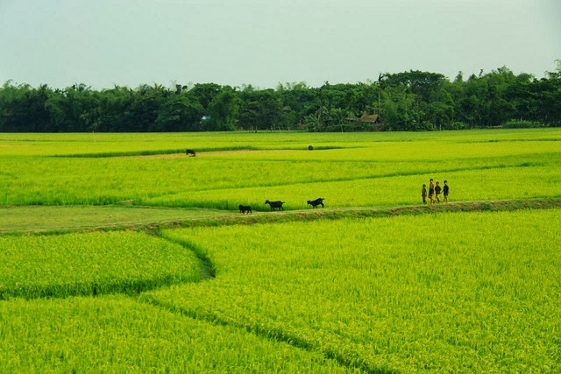
আজকের ক্লাসে সবাইকে শুভেচ্ছা

Slide 2
পরিচিতি
পাঠ-পরিচিতি
শিক্ষক-পরিচিতি
নিমাই চন্দ্র মন্ডল,
সহকারী শিক্ষক,
পলাশী মাধ্যমিক বিদ্যালয়,
রোহিতা, মনিরামপুর,
যশোর ।
শ্রেণি : নবম-দশম
বিষয় : বাংলা প্রথম পত্র,
তারিখ : ২৬-১২-২০২০ ইং
সময় : ৫০মিনিট

Slide 3
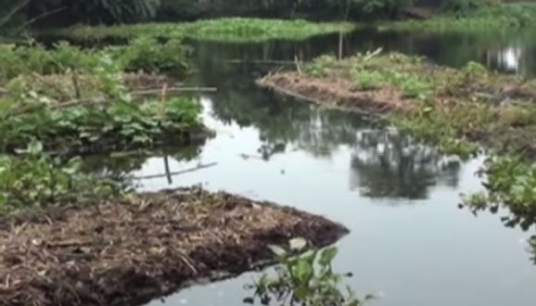
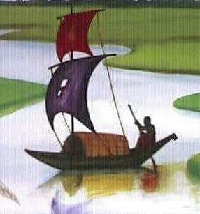
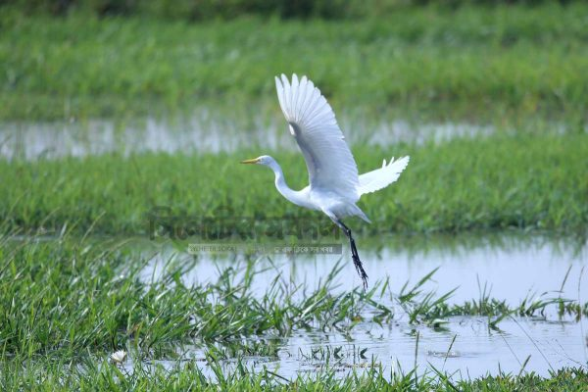
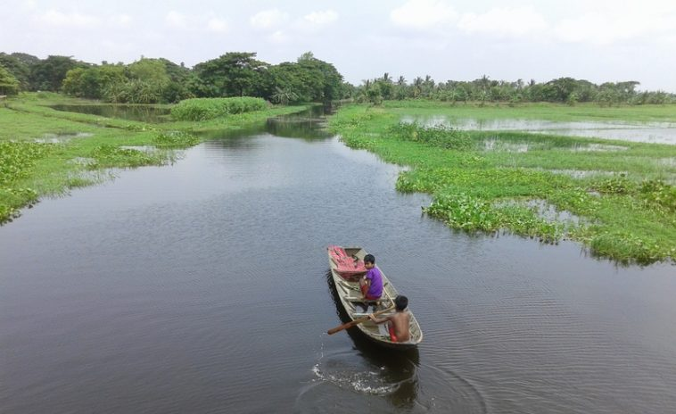
ছবিতে তোমরা কী দেখতে পাচ্ছ ?
চির প্রবাহমান

Slide 4
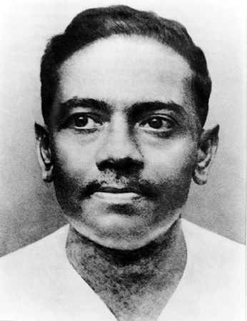
আজকের পাঠ ---
‘’সেইদিন এই মাঠ’’
জীবনানন্দ দাশ

Slide 5
শিখনফল
এ পাঠ শেষে শিক্ষার্থীরা...
১, কবি জীবনানন্দ দাশ এর পরিচয় সম্পর্কে বলতে পারবে।
২, কবিতাটি সুন্দর ভাবে আবৃত্তি করতে পারবে।
3, নতুন শব্দগুলোর অর্থসহ বাক্য গঠন করতে পারবে।
৪। কবিতায় বাংলার প্রকৃতির যে সৌন্দর্য প্রকাশ পেয়েছে তা ব্যাখ্যা করতে পারবে।

Slide 6
কবি-পরিচিতি
জীবনানন্দ দাশ
জন্ম : ১৮৯৯ খ্রিষ্টাব্দের ১৭ই ফেব্রূয়ারী বরিশাল শহরে জন্মগ্রহণ করেন।
শিক্ষা ও পেশা : ১৯২১ সালে কলকাতা বিশ্ববিদ্যালয় থেকে ইংরেজী সাহিত্যে এম,এ পাস করেন। ইংরেজী সাহিত্যের অধ্যাপক হিসেবে তাঁর কর্মজীবন শুরু হয়। বিভিন্ন সময় বিভিন্ন কলেজে অধ্যাপনা করেন। এক সময় সাংবাদিকতা পেশাও গ্রহণ করেন।
সাহিত্য সাধনা : তাঁর কবিতায় বাংলাদেশের প্রকৃতির রঙ্গো রুপের বিচিত্র প্রকাশ ঘটেছে। কবিতা ছাড়াও তিনি গল্প, উপন্যাস ও প্রবন্ধ রচনা করেছেন । তাঁকে রুপসী বাংলার কবি বলা হয়।
জীবনাবসান : ১৯৫৪ সালের ২২ শে অক্টোবর কলকাতায় এক ট্রাম দুর্ঘটনায় নিহত হন।

Slide 7
একক কাজ
১, জীবনানন্দ দাশ কত খ্রিষ্টাব্দের জন্ম গ্রহণ করেন ?

Slide 8
সেইদিন এই মাঠ
জীবনানন্দ দাস
আদর্শ পাঠ
সেই দিন এই মাঠ স্তব্ধ হবে নাকো জানি
এই নদী নক্ষত্রের তলে
দেখিবে স্বপ্ন-
সোনার স্বপ্নের সাধ পৃথিবীতে কবে আর ঝরে !
সেদিনো আমি চলে যাব বলে
চালতাফুল কি আর ভিজিবে না শিশিরের জলে
নরম গন্ধের ঢেউয়ে ?
লক্ষ্মীপেঁচা গান গাবে নাকি তার লক্ষ্মীটির তরে ?
সোনার স্বপ্নের সাধ পৃথিবীতে কবে আর ঝরে!
চারিদিকে শান্ত বাতি - ভিজে গন্ধ - মৃদু কলরব;
খেয়ানৌকোগুলো এসে লেগেছে চরের খুব কাছে;
পৃথিবীর এইসব গল্প বেঁচে র’বে চিরকাল; -
এশিরিয়া ধুলো আজ - বেবিলন ছাই হয়ে আছে।

Slide 9
সেইদিন এই মাঠ
জীবনানন্দ দাস
সেই দিন এই মাঠ স্তব্ধ হবে নাকো জানি
এই নদী নক্ষত্রের তলে
সেদিনো দেখিবে স্বপ্ন-
সোনার স্বপ্নের সাধ পৃথিবীতে কবে আর ঝরে !
আমি চলে যাব বলে
চালতাফুল কি আর ভিজিবে না শিশিরের জলে
নরম গন্ধের ঢেউয়ে ?
লক্ষ্মীপেঁচা গান গাবে নাকি তার লক্ষ্মীটির তরে ?
সোনার স্বপ্নের সাধ পৃথিবীতে কবে আর ঝরে!
চারিদিকে শান্ত বাতি - ভিজে গন্ধ - মৃদু কলরব;
খেয়ানৌকোগুলো এসে লেগেছে চরের খুব কাছে;
পৃথিবীর এইসব গল্প বেঁচে র’বে চিরকাল; -
এশিরিয়া ধুলো আজ - বেবিলন ছাই হয়ে আছে।

Slide 10
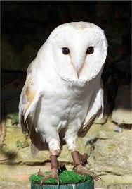
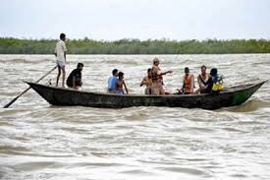
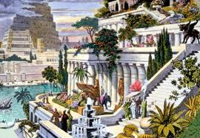
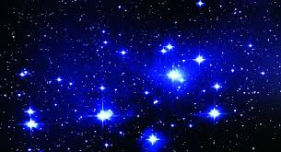
নতুন শব্দগুলোর অর্থসহ বাক্য গঠন করতে পারবে।
১, ‘লক্ষ্মীপেঁচা’
১, সুলক্ষণযুক্ত পাখি।
যেখানে লক্ষ্ণীপেঁচাটির মমত্বের অনুভাবনাও ধরা দিয়েছে অসাধারণ তাৎপর্যে।
২, ‘খেয়ানৌকা’
২, খাল বা নদী পারাপারের জন্য নৌকা।
খেয়া নৌকা চলে নদীনালাতে অর্থাৎ কোথাও থাকে না সেই মৃত্যুর রেশ।
৩, ‘বেবিলন’
৩, ধ্বংসপ্রাপ্ত একটি সভ্যতার নাম।
এশিরিয় ও ব্যাবিলনীয় এখন ধ্বংসস্তূপ ছাড়া কিছু নয়।
৪, ‘নক্ষত্র’
৪, তারা, তারকা।
সূর্য সৌরজগতের একমাত্র নক্ষত্র ।

Slide 11
জোড়ায় কাজ
নতুন শব্দগুলোর অর্থসহ বাক্য গঠন কর ।
১, ‘শান্ত ’=
২, ‘কলরব ’ =

Slide 12
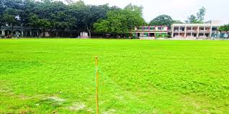
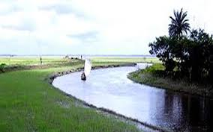
পাঠ-বিশ্লেষণ
সেই দিন এই মাঠ স্তব্ধ হবে নাকো জানি
এই নদী নক্ষত্রের তলে

Slide 13
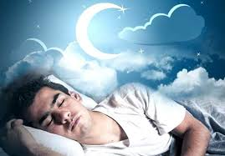
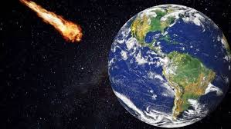
পাঠ-বিশ্লেষণ
সেদিনো দেখিবে স্বপ্ন-
সোনার স্বপ্নের সাধ পৃথিবীতে কবে আর ঝরে !

Slide 14
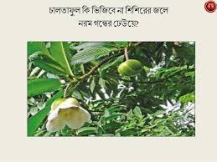
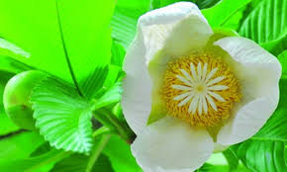
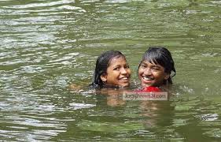
পাঠ-বিশ্লেষণ
সেদিনো আমি চলে যাব বলে
চালতাফুল কি আর ভিজিবে না শিশিরের জলে
নরম গন্ধের ঢেউয়ে ?

Slide 15
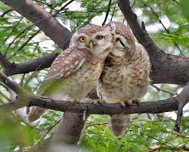
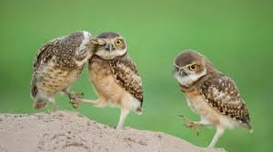
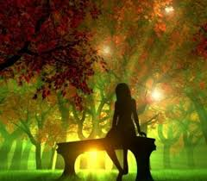
লক্ষ্ণীপেঁচা গান গাবে নাকি তার লক্ষ্ণীটির তরে?
সোনার স্বপ্নের সাধ পৃথিবীতে কবে আর ঝরে

Slide 16
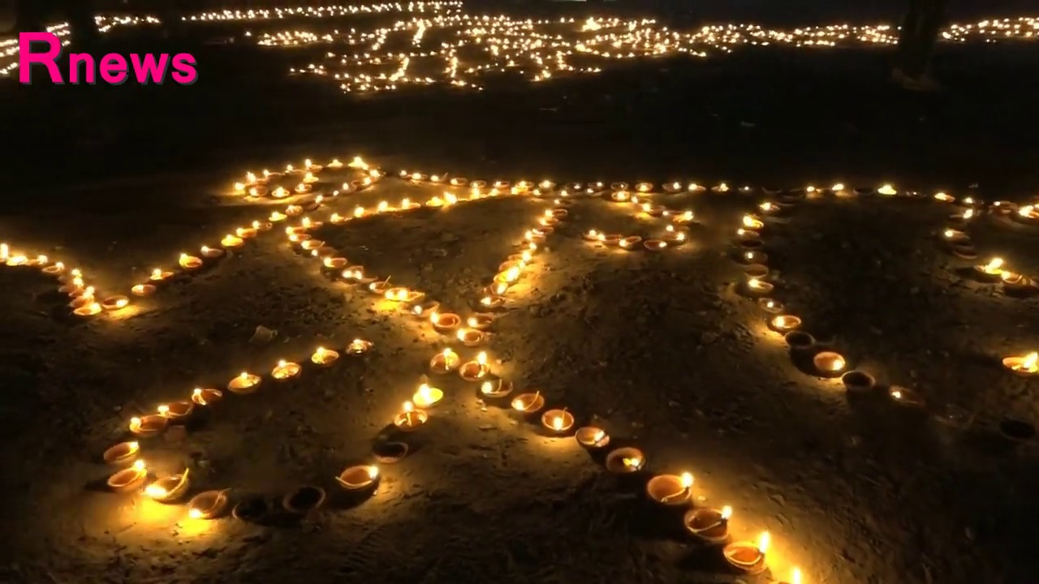
চারিদিকে শান্ত বাতি – ভিজে গন্ধ- মৃদু কলরব;
খেয়ানৌকোগুলো এসে লেগেছে চরের খুব কাছে;

Slide 17
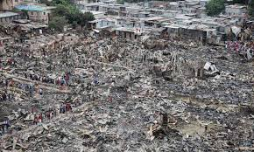
পৃথিবীর এইসব গল্প বেঁচে র’বে চিরকাল; -
এশিরিয়া ধুলো আজ – বেবিলন ছাই হয়ে আছে।

Slide 18
পাঠ-পরিচিতি
সভ্যতা একদিকে যেমন ক্ষয়িষ্ণু অন্যদিকে চলে তার বিনির্মাণ। মরণশীল ব্যক্তিমানুষ মৃত্যুর কোলে ঢলে পড়ে, কিন্তু প্রকৃতিতে থাকে চিরকালের ব্যস্ততা। মাঠে থাকে চঞ্চলতা, চালতাফুলে পড়ে শীতের শিশির, লক্ষ্ণীপেচঁকের কন্ঠে ধ্বনিত হয় মঙলবার্তা, খেয়া নৌকা চলে নদীনালাতে অর্থাৎ কোথাও থাকে না সেই মৃত্যুর রেশ। ফলে মৃত্যতেই সব শেষ নয়, পৃথিবীর বহুমান্তা মানুষের সাধারণ মৃত্যু রহিত করতে পারে না। প্রকৃতপক্ষে মানুষের মৃত্যু আছে কিন্তু এ জফতে সৌন্দর্যের মৃত্যু নেই, মানুষের স্বপ্নেরও মরণ নেই।

Slide 19
দলীয় কাজ
সব দলে একই কাজ।
১, পৃথিবীর কোন গল্প চিরকাল বেঁচে রবে ? বুঝিয়ে লেখো।

Slide 20
মূল্যায়ন
১, জীবনানন্দ দাশের পিতার নাম কী ?
১, সত্যানন্দ দাশ।
২, “সেইদিন এই মাঠ” কবিতায় কবির স্বপ্ন কীরুপ ?
২, স্বপ্ন মরে না।
৩, কী ছাই হয়ে গেছে ?
৩, বেবিলন।
৪,”সেইদিন এই মাঠ” কবিতায় বর্ণিত ফুলেনাম কী ?
৪, চাতলাফুল।

Slide 21
বাড়ির কাজ
প্রশ্নঃ ‘সেইদিন এই মাঠ’ কবিতায় বাংলার সাদৃশ্যপূর্ণ দিক ব্যাখ্যা কর ।

Slide 22
সবাইকে ধন্যবাদ

